Slide 1
ВКР НА ТЕМУ: «РАЗРАБОТКА АЛГОРИТМИЧЕСКОГО И ПРОГРАММНОГО ОБЕСПЕЧЕНИЯ ДЛЯ СБОРА, УЧЕТА И ОБРАБОТКИ МЕТЕОРОЛОГИЧЕСКИХ ДАННЫХ»
Студент гр.440: Хизриева Н.И.
Руководитель проекта: к.т.н., доц. кафедры ЭВМ Гринченко Н.Н.

Slide 2
Описание предметной области
Метеостанция — это учреждение, проводящее метеорологические наблюдения.
Снятием показаний занимаются метеорологи. Они снимают их каждые 3 часа – это называется «сдать срок». За сутки срок сдают 8 раз. Метеорологу необходимо дойти до метеоплощадки, выписать необходимые показания, затем вернуться на станцию и занести показания в систему.
На станции работает инженер-механик, занимающийся осмотром приборов и ремонтными работами. Начальник станции руководит действиями сотрудников.

Slide 3
Основные задачи сотрудников

Slide 4
Постановка задачи
Главное назначение данного программного обеспечения – облегчить хранение и обработку метеорологической информации.
За счёт автоматизации процесса обработки данных сводится на «нет» вероятность математической ошибки в процессе подсчёта необходимых значений и составления статистики. Появится возможность быстрого поиска и расчёта необходимых данных.

Slide 5
Сравнение с аналогичными системами
Программный комплекс «ГИС МЕТЕО»
Достоинства:
позволяет создавать метеокарты;
имеет высокую степень интеграции с другими системами;
позволяет вести работу оперативно.
Недостатки:
невозможность организовать работу метеостанции в целом;
высокая стоимость (50 000$ за рабочее место).

Slide 6
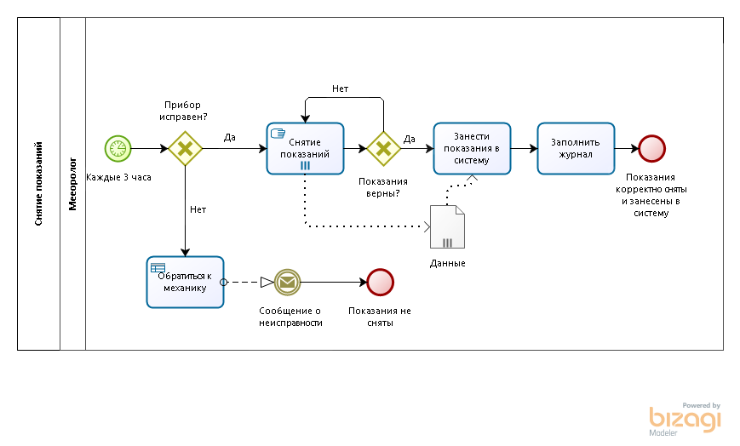
Процесс сбора показаний

Slide 7
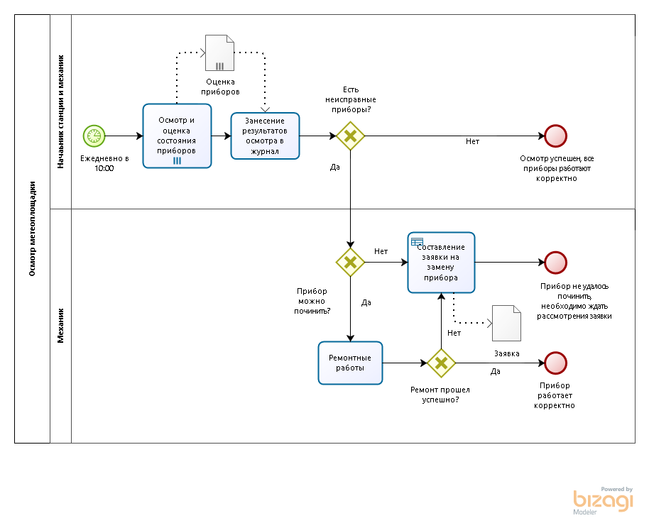
Процесс осмотра приборов

Slide 8
Функции ПО
Разрабатываемое программное обеспечение предоставляет пользователю следующие основные функции:
хранение показаний, снимаемых с приборов;
обработка показаний и расчёт необходимых показателей и величин;
поиск и представление показаний за конкретный срок;
ведение журналов осмотра и поверки метеорологических приборов;
формирование различных отчетов.

Slide 9
Пользователи ПО
Основными пользователями ПО являются:
метеоролог – снимает и заносит в систему показания;
инженер-механик – отвечает за работоспособность средств измерения;
начальник станции – отвечает за работу станции.

Slide 10
Модель архитектуры

Slide 11
ER-модель

Slide 12
Схема базы данных

Slide 13
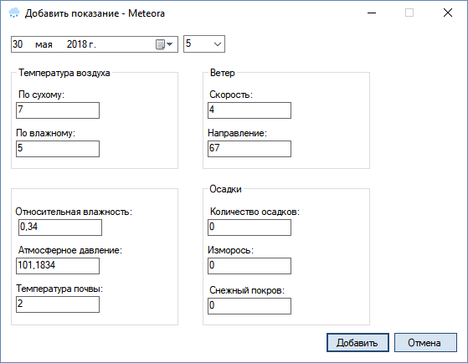
Окно добавления показаний

Slide 14
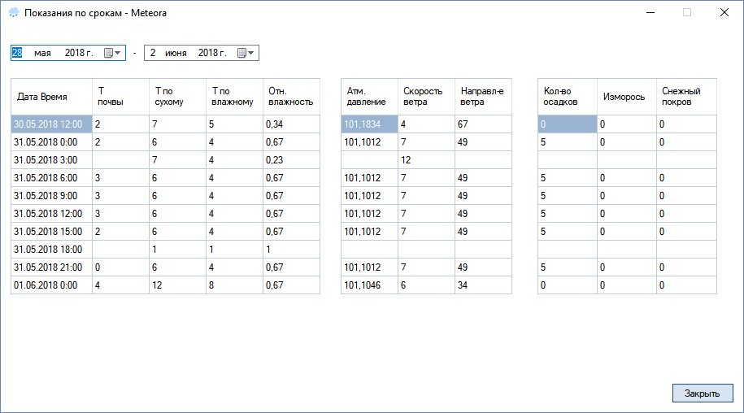
Просмотр показаний за период

Slide 15
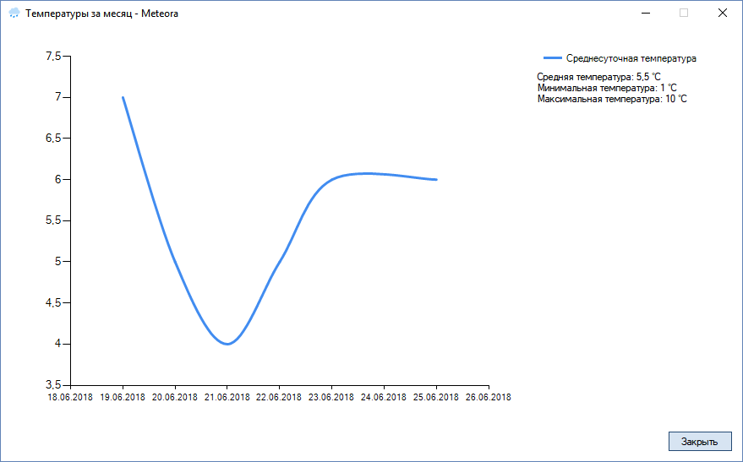
Просмотр графика

Slide 16
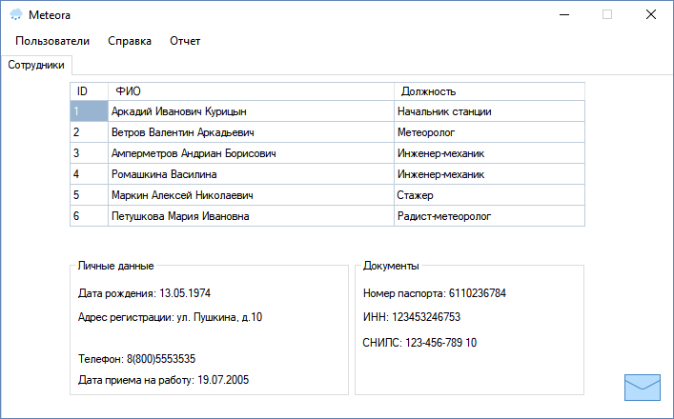
Окно сотрудника

Slide 17
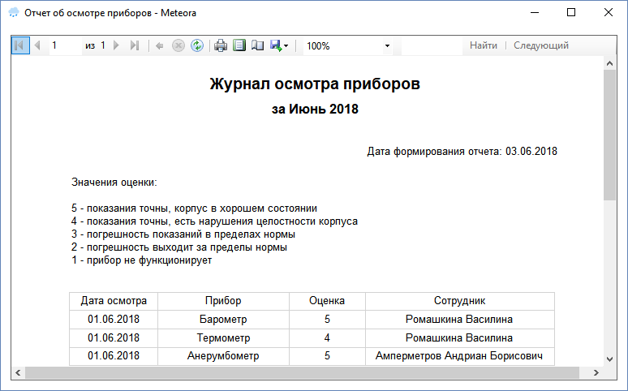
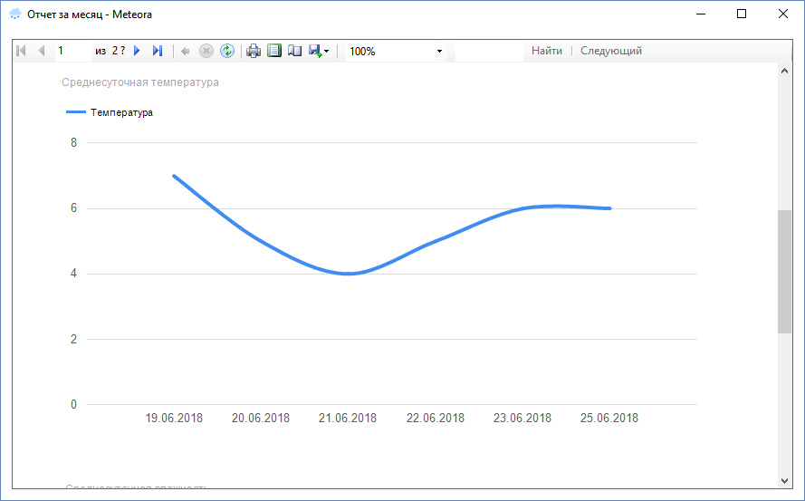
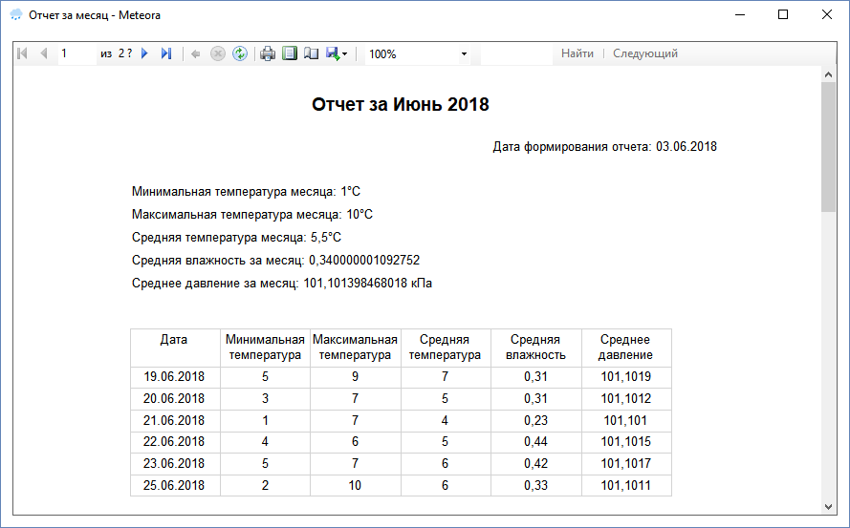
Формирование отчетов

Slide 18
СПАСИБО ЗА ВНИМАНИЕ!

